Slide 1
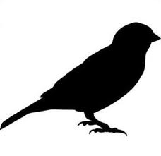
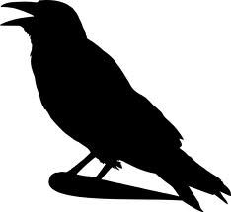
Debreczeni Sándor
Madarak
Felkészítő Tanár: Pesti Zsolt Blazsán Gabriella
Dr. Török Béla Óvoda, Általános Iskola,
Speciális Szakiskola, Egységes Gyógypedagógiai
Módszertani Intézmény és Diákotthon
1144 . Budapest, újváros part 1.

Slide 2
Sok örömet szereztek nekem, nagyon szerettem hallani a hangjukat.
Sikerült megtanítani egy-két szóra : ,,szia, Sanyi, apa”.
Számomra a madarak azért érdekesek mert amikor általános iskolás voltam ajándékba kaptam szüleimtől egy pár papagájt.
Egyik hímnemű, a másik nőnemű volt.
A madarak a gerinces állatok csoportjába tartoznak, testüket toll borítja, tojással szaporodnak, levegőben való mozgásukat szárnyaik segítségével végzik.

Slide 3
Most pedig szeretném bemutatni az általam választott madarakról egy-két érdekes dolgot.

Slide 4
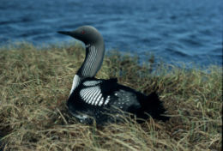
Sarki búvár
Életmódja
A récékhez hasonlóan könnyen tud úszni a vízen. Kitartóan képes repülni.
Szaporodása
A költőhelyen április végén vagy május elején jelenik meg, mikor már a jég elolvadt. A fészket a pár vízinövényekből építi fel, és állandóan nedvesen tartja. A tojások száma kettő, nagyon ritkán három; 27-30 nap a kotlási időszak.
Előfordulása
Főként Európában és Ázsiában, alkalmanként Nyugat-Alaszkában is, nagy és tiszta vizű tavak környékén költ.

Slide 5
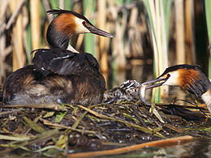
Búbos vöcsök
Életmódja
Kisebb halakkal, ízeltlábúakkal, kétéltűékekkel táplálkozik. Táplálékát a víz alá bukva szerzi meg, ahol levegővétel nélkül akár 30-60 másodpercet is eltölthet.
Szaporodása
A fészkébe 5-7 kékeszöld, később a rothadó növényektől sárgásbarnává színeződő tojás kerül. A fiókák 19-20 nap alatt kelnek ki.
Előfordulása
Egész Európában és Ázsiában elterjedt a tengerpartok és az édesvizek közelében.

Slide 6
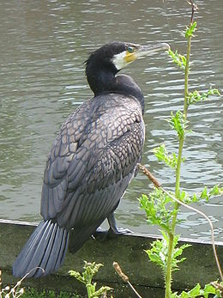
Nagy kárókatona
Életmódja
Tavakban, ritkábban folyókban víz alá bukással keresi halakból álló táplálékát. Halastavak környékén nagy károkat okoz. A fákat is károsítja, melyeken nagy számban fészkel, és a guanótól azok teljesen kiégnek
Szaporodása
Előfordulása
4-5 tojását fészekbe rakja amelyeket erdők fáin helyezi el.
Nem csak Európában hanem Észak-Amerikában és
Ázsiában is fészkel.
A téli hideg elől délre repül kedvenc tadózkodási helye:
a halastavak.

Slide 7
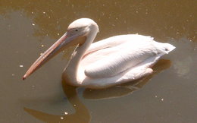
Rózsás gödény
Életmódja
Társas madár, gyakran láthatóak csapatai, amint V-alakban vagy ferde vonalban köröznek a víz felett. Fő táplálékát a halak.
Szaporodása
A rózsás pelikán nádasokban, gyékényesben építi fel mocsári növényekből, tőzegből összerótt fészkét. A szülők felváltva ülnek a 2-4 mészfehér héjú tojáson, amik 29-30 nap után kelnek ki.
Előfordulása
Európai állománya a Duna-deltába és a Fekete-tenger partvidékének egyes részeire szorult vissza. Afrikában és Ázsiában elterjedt.

Slide 8
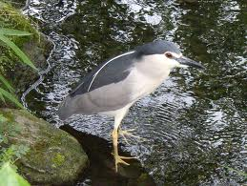
Bakcsó
Életmódja
Kis termetű társas gázlómadár. Bujkáló természetű, szürkület idején lesz aktív nappal pedig csapatosan pihen. Magányosan vadászik: halakat, békákat, vízi rovarokat, kisemlősöket fogyaszt.
Szaporodása
Fészket a tojó építi a hím által összehordott gallyakból és náddarabokból. A tojó három-öt tojást rak kétnapos eltéréssel. A tojások 20-22 nap után kelnek ki hat-nyolc napos eltéréssel
Előfordulása
Észak- és Dél-Amerikában, valamint Európa és Afrika nagy részén elterjedt.

Slide 9
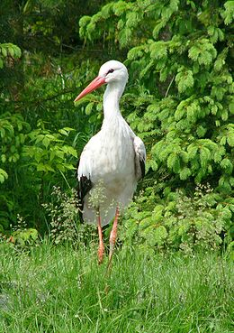
Fehér gólya
Életmódja
Tudod –e?
Emberi környezetben mindig vizes élőhelyek közelében fészkel. Táplálkozása: rovarok, ebihalak, békák apró rágcsálók, halak, kígyók.
Szaporodása
A párok egy költési időszakra állnak össze, s a hím választja a tojót. A fészekalj 4-6 tojásból áll, és a szülők május elejétől felváltva kotlanak.
A 29-30. napon kelnek ki a fiókák
A Magyar Madártani és Természetvédelmi Egyesület 1980-ban, 1981-ben, 1994-ben és 1999-ben „Az év madarává” választotta.
Előfordulása
Szinte egész Európában , Észak-Afrikában és Kis-Ázsiában elterjedt. Elsősorban a sík- és dombvidékek madara, a 250 m tengerszint feletti magasság alatti területeken mindenhol előfordul.
Népi elnevezései a gilice, cakó (czakó) és az eszterág.

Slide 10
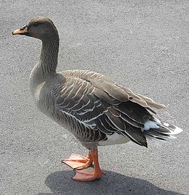
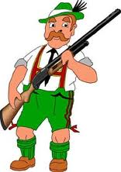
Vetési lúd
Életmódja
Meghatározott útvonalakon repülnek, és minden évben jól ismert pihenőhelyeiken szállnak meg. A költési időszakban párosával élnek a víz közelében.
Szaporodása
A fészekalja 5–6 tojásból áll, melyen 25–30 napig kotlik.
Csak a tojó kotlik, míg a gácsér a közelben őrködik.
A tojó csak az utolsó tojás lerakása után kezd el kotlani.
Előfordulása
Európa és Ázsia északi részén, vizek közelében, folyópartokon költ. A Kárpát-medencében rendszeres telelő.
Vadászható faj.

Slide 11
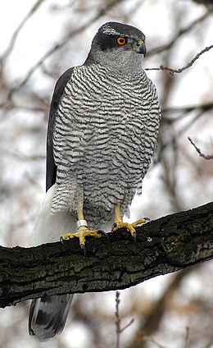
Héja
Tudod –e?
Életmódja
Rágcsálókkal, kisebb és közepes nagyságú madarakkal táplálkozik. Lesből támadva, nagy sebességgel üldözi zsákmányát.
Szaporodása
A héja körülbelül 15 évig él.
A párok hűségesek egymáshoz, látványos nászrepülést végeznek. Általában előző évi helyüket foglalják el. Fészekalja 4 kékesfehér tojásból áll, de általában csak két fiókát nevelnek fel.
Magyarországon védett, eszmei értéke 50 000 Ft.
Előfordulása
Európa, Ázsia és Észak-Amerika erdejeiben fordul elő, de parkokban és falvakban is él. A Kárpát-medencében főleg a hegy- és dombvidékein vadászik, de az Alföldön is megtalálható.

Slide 12
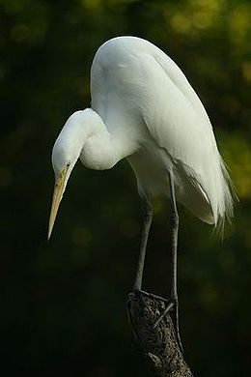

Nagy Kócsag
Tudod –e?
Életmódja
Élőhelyét sziki és nádas mocsarak,brakkvizes lagúnák, árterek képezik. Halakat, kétéltűeket, vízi rovarokat, kisemlősöket fogyaszt.
Szaporodása
Évente csak egyszer költ. Egy alkalommal 3-4 kékeszöld tojást rak, melyeken 24-26 napig ül a két szülő felváltva.
Előfordulása
Európa területén belül Magyarország a faj egyik legjelentősebb előfordulási helye. Elsősorban a Tisza-tó, és a Kis-Balaton vidékén él.
A nagy kócsag a magyar természetvédelem
címermadara.

Slide 13
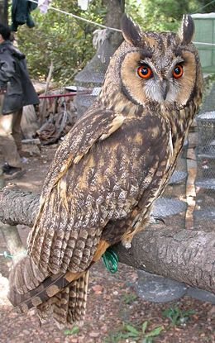
Erdei fülesbagoly
Életmódja
Ragadozó madár. Rágcsálókkal táplálkozik, kedvence a mezei pocok. Ezekre nyílt területeken vadászik.
Szaporodása
Előfordulása
A fészek helye változó, lehet magasan lévő ágakon, vagy alacsony bokrokon is.
A fészekaljában 4-6 fehér tojás található, amit március második felében vagy április elején rak le.
Európában, Ázsiában és Észak-Amerikában költ. Neve ellenére kerüli a nagy, zárt erdőket, kis erdőfoltokban, folyóárterekben, parkokban, öreg temetőkben telepszik meg.

Slide 14

Mire emlékszel?
Kattints a mosolygós arcra!
1. Melyik madár a természetvédelem jelképe?
Erdei fülesbagoly
Nagy kócsag
Héja
2. Melyik madár neve rejt egy foglalkozást?
Sarki búvár
Búbos vöcsök
Rózsás gödény
3. Mi a fehér gólya népi elnevezése?
Nyírfavessző
Tölgyág
Eszterág

Slide 15

Sajnos rossz válasz!

Slide 16

A válasz helyes!

Slide 17
Forrás
Madarak Búvár zsebkönyvek
Móra Ferenc Ifjúsági Könyvkiadó, Budapest,
http://bookline.hu/product/home.action?id=2101745703&type=10&_v=Keve_Csepe_Madarak_1_buvar_zsebkonyvek_
Magyarország madarainak határozója
Mezőgazdasági Könyvkiadó Vállalat
http://bookline.hu/product/home.action?id=2101446848&type=10&_v=Haraszthy_Laszlo_szerk_Magyarorszag_madarainak_hatarozoja

Slide 18
Köszönöm a figyelmet!

